Slide 1
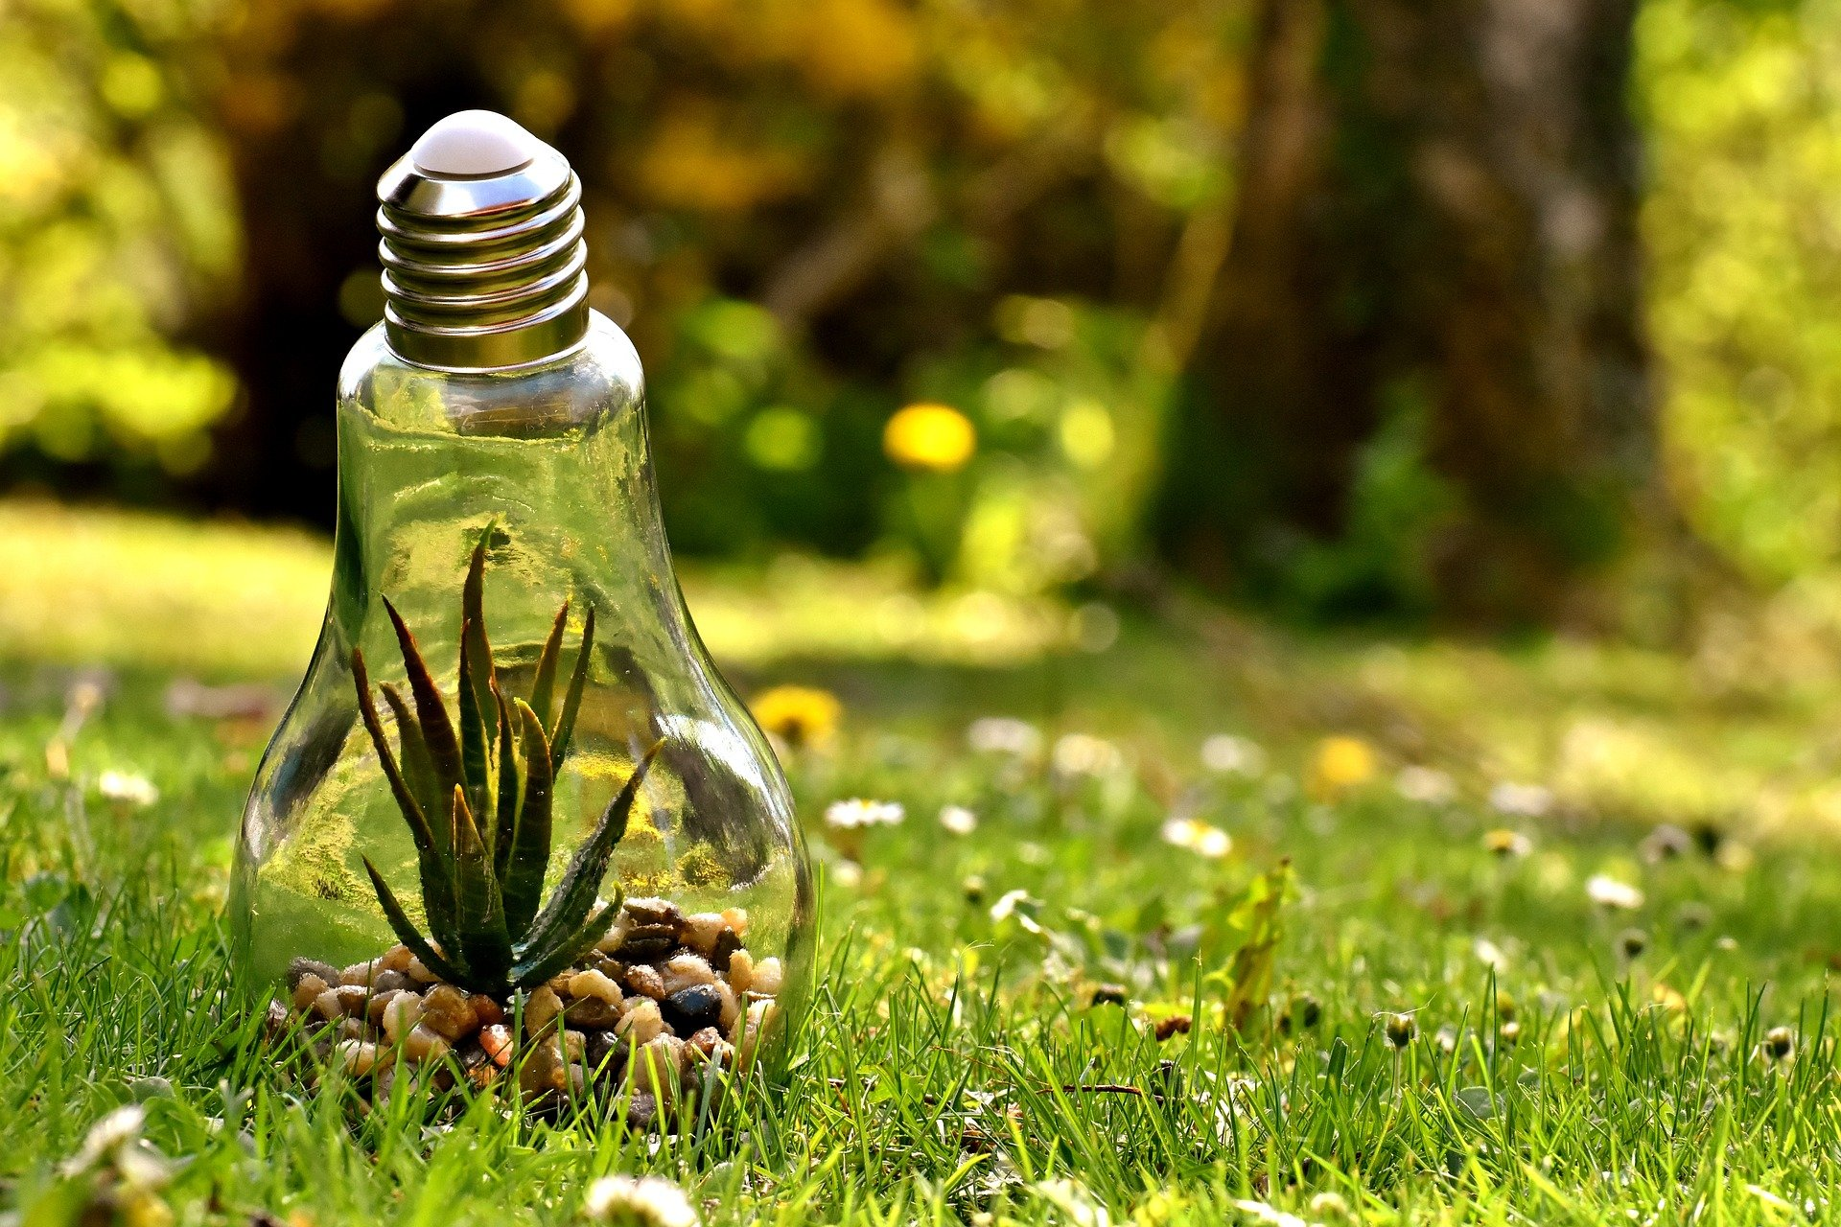
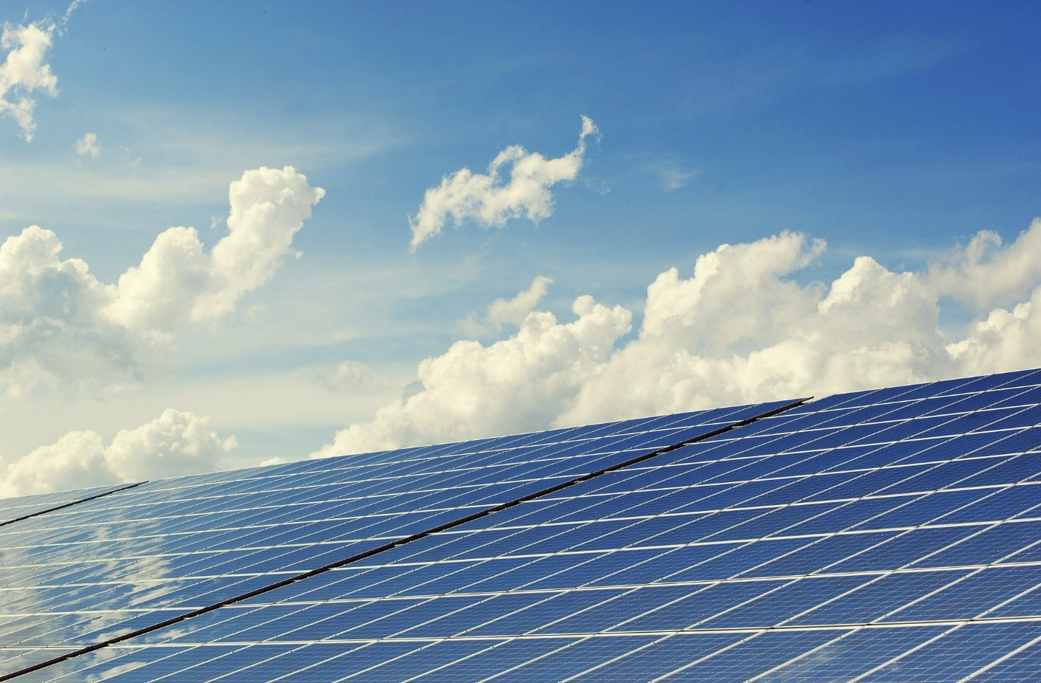
Évolution cahier des charges de l’outils

Slide 2
Sommaire
1.
Formule de Penman-Monteith
2.
Donnée future
3.
Interface utilisateur

Slide 3
Formule de Penman-Monteith
1.

Slide 4
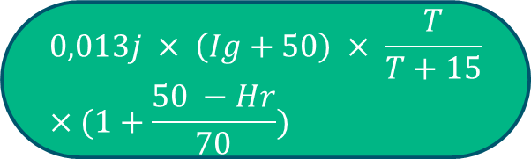
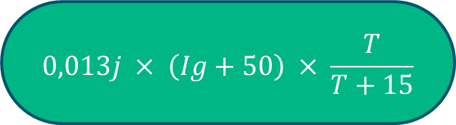
Formule de TURC
Données journalières récupérées
Formule de calcul
Si Hr > 50 %
$$0,013j × \left(Ig+50\right) × \frac{T}{T+15}$$
Irradiance globale (Ig)
Température moyenne de l’air (T)
ETP
Si Hr < 50 %
Humidité (Hr)
$$0,013j × \left(Ig+50\right) × \frac{T}{T+15}×(1+\frac{50 −Hr}{70})$$
Cahier des charges Bilan Hydrique
Juillet 2023

Slide 5
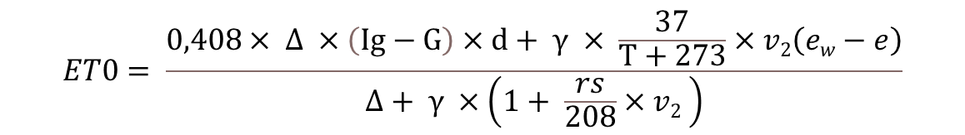
Formule de Penman-monteith
Formule horaire :
$$ET0= \frac{0,408× ∆ ×\left(Ig−G\right)×d+ γ × \frac{37}{T+273}×v2\left(ew−e\right)}{∆+ γ ×\left(1+ \frac{rs}{208}×v2 \right)}$$
ET0 évapotranspiration de référence (mm/h),
Rn rayonnement net (W.m-2),
G flux de chaleur du sol (W.m-2),
d : longueur du pas de temps en k secondes (d=3.6 10-3 ks)
t température moyenne horaire de l’air (°C),
∆ pente de la courbe de la tension de vapeur saturante (kPa/°C),
γ Constante psychrométrique (kPa.°C-1),
e tension de vapeur à la température t (kPa),
e_{w} tension de vapeur saturante (kPa),
v₂ vitesse moyenne du vent à 2 m (m.s-1).
Rs la résistance du couvert végétal (s.m-1)
Cahier des charges Bilan Hydrique

Slide 6
Lien open meteo
"https://archive-api.open-meteo.com/v1/archive?latitude=" & lattitude & "&longitude=" & longitude & "&start_date=" & semi & "&end_date=" & recolte & "&hourly=temperature_2m,precipitation,windspeed_10m,relativehumidity_2m,surface_pressure,direct_radiation,diffuse_radiation&timezone=auto&min=2023-05-26&max=2023-06-09"
Cahier des charges Bilan Hydrique

Slide 7
Formule de Penman-monteith
Données horaires récupérés
Calcul des constantes
Si Ig > 10 : G = 0,1*Ig
Flux de chaleur G (w.m²)
Irradiance globale (Ig) (w.m²)
Si Ig < 10 : G = 0,5*Ig
Température moyenne de l’air (T) (°C)
Si Ig > 10 : Rs = 70,1
Humidité (H_{r}) (%)
Résistance extérieure Rs (s/m)
Si Ig < 10 : Rs = 700
Vitesse de vent à 10 m (m/s)
Pression à la surface (P_{r}) (kPa)
Cahier des charges Bilan Hydrique

Slide 8
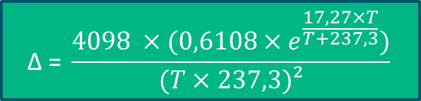


Formule de Penman-monteith
Données horaires récupérés
Calcul des constantes
Pente de la courbe de la tension saturante ∆ ((kPa/°C)
$$\text{∆}\text{ = }\frac{4098 ×(0,6108×e^{\frac{17,27×T}{T+237,3}})}{(T×237,3)²}$$
Irradiance globale (Ig) (w.m²)
Température moyenne de l’air (T) (°C)
Tension à la vapeur saturante e_{w} (kPa)
$$ew(t)=0,6108×e^{\frac{17,27×T}{T+237,3}}$$
Humidité (H_{r}) (%)
Tension à la vapeur saturante à la température T e (kPa)
$$e= \frac{ew(T)×Hr}{100}$$
Vitesse de vent à 10 m (m/s)
Pression à la surface (P_{r}) (kPa)
Cahier des charges Bilan Hydrique

Slide 9
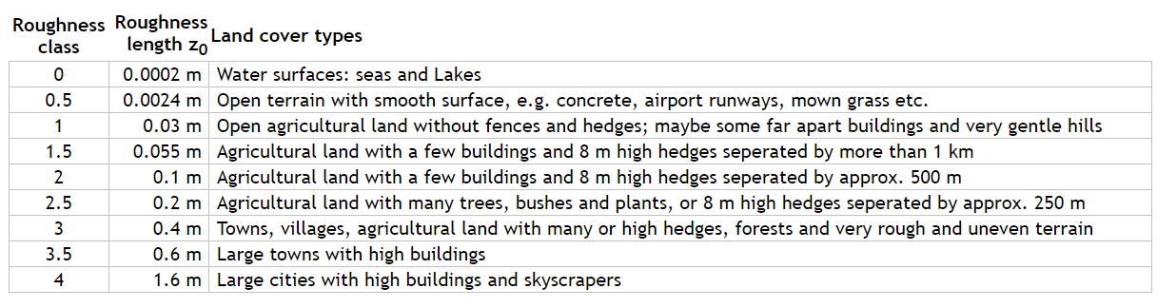
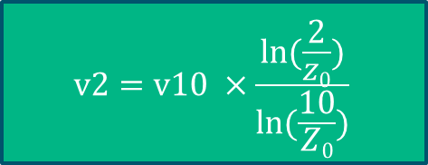
Formule de Penman-monteith
Calcul des constantes
Données horaires récupérés
Irradiance globale (Ig) (w.m²)
Constante de rugosité z₀
Température moyenne de l’air (T) (°C)
$$v2=v10 ×\frac{ln⁡(\frac{2}{z0})}{ln⁡(\frac{10}{Z0})}$$
Humidité (H_{r}) (%)
Vitesse de vent à 2 m V₂ (m/s)
Vitesse de vent à 10 m V₁₀(m/s)
Pression à la surface (P_{r}) (kPa)
Constante psychrométrique γ (kPa/°C),
γ = 0,000665*P_{r}
Cahier des charges Bilan Hydrique

Slide 10
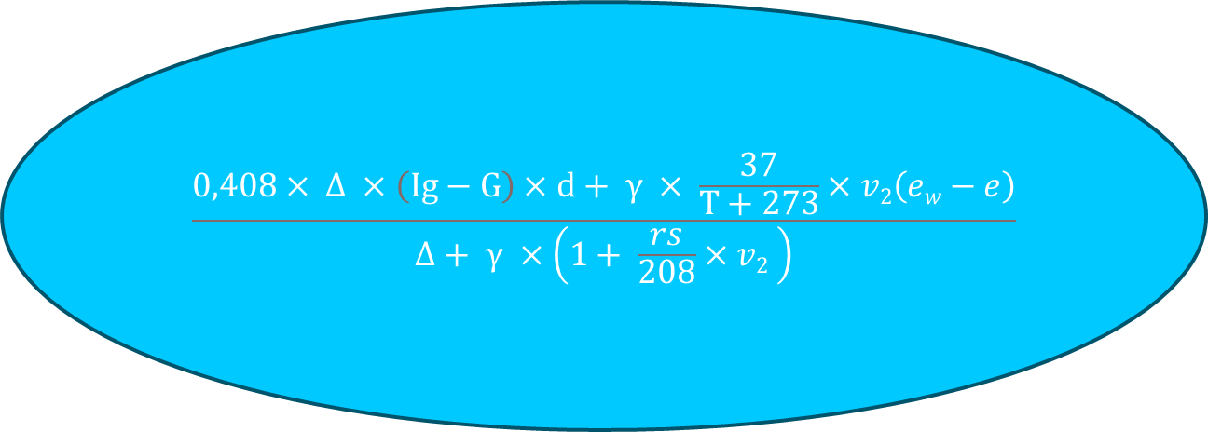
Formule de Penman-monteith
Pente de la courbe de la tension saturante ∆ ((kPa/°C)
Tension à la vapeur saturante à la température t e (kPa)
Tension à la vapeur saturante e_{w} (kPa)
Longueur du pas de temps d (en ks)
d = 0,0036 ks
Vitesse de vent à 2 m V₂ (m/s)
$$\frac{0,408× ∆ ×\left(Ig−G\right)×d+ γ × \frac{37}{T+273}×v2\left(ew−e\right)}{∆+ γ ×\left(1+ \frac{rs}{208}×v2 \right)}$$
Constante psychrométrique γ (kPa.°C-1),
Température moyenne de l’air (T) (°C)
Flux de chaleur G (w.m²)
Résistance extérieure Rs (s/m)
Irradiance globale (Ig) (w.m²)
ETP_h
Cahier des charges Bilan Hydrique

Slide 11

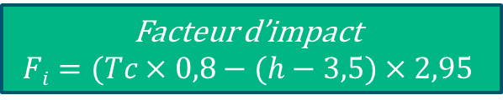
Impact agrivoltaïsme
Sur l’irradiance globale
Données horaires récupérés
Calcul de l’impact
Information installation agrivoltaïque
Irradiance globale (Ig) (w.m²)
Facteur d’impact
$$Fi=(Tc×0,8−(h−3,5)×2,95$$
Hauteur h (en m)
Taux de couverture T_{c} (%)
Irradiance globale sous panneau
$IgAPV=Ig−Ig×Fi$
Cahier des charges Bilan Hydrique

Slide 12
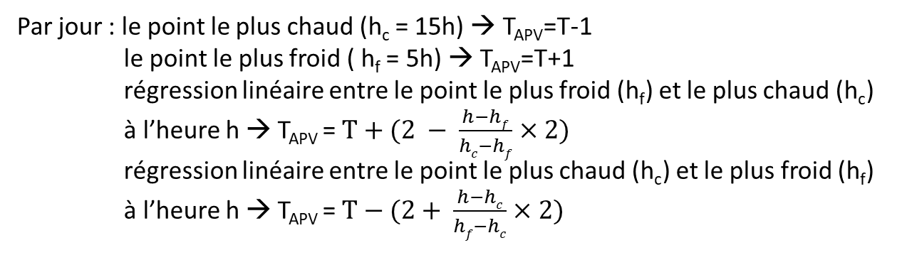
Impact agrivoltaïsme
Sur la température
Données horaires récupérés
Température moyenne de l’air (T) (°C)
Par jour : le point le plus chaud (h_{c} = 15h) → T_{APV}=T-1
le point le plus froid ( h_{f} = 5h) → T_{APV}=T+1
régression linéaire entre le point le plus froid (h_{f}) et le plus chaud (h_{c})
à l’heure h → T_{APV} = $T+(2 − \frac{h−hf}{hc−hf}×2)$
régression linéaire entre le point le plus chaud (h_{c}) et le plus froid (h_{f})
à l’heure h → T_{APV} = $T−(2+ \frac{h−hc}{hf−hc}×2)$
Cahier des charges Bilan Hydrique

Slide 13
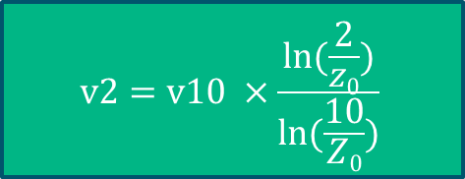
Impact agrivoltaïsme
Sur le vent
Impact agrivoltaïsme
Données horaires récupérés
Vitesse de vent à 10 m V₁₀(m/s)
Classe de Rugosité + 1
$$v2=v10 ×\frac{ln⁡(\frac{2}{z0})}{ln⁡(\frac{10}{Z0})}$$
Vitesse de vent à 2 m V₂ (m/s)
Cahier des charges Bilan Hydrique

Slide 14
Donnée future
3.

Slide 15
Récupération des données météo futur
Source : Open Meteo
myurlfut = "https://climate-api.open-meteo.com/v1/climate?latitude=" & lattitude & "&longitude=" & longitude & "&start_date=" & semi & "&end_date=" & recolte & "&models=MRI_AGCM3_2_S,EC_Earth3P_HR,NICAM16_8S&daily=temperature_2m_mean, temperature_2m_max,temperature_2m_min,windspeed_10m_mean,surface_pressure,shortwave_radiation_sum,relative_humidity_2m_mean relative_humidity_2m_max,relative_humidity_2m_min,precipitation_sum«
Modèles : MRI_AGCM3_2_S / EC_Earth3P_HR / NICAM16_8S
Cahier des charges Bilan Hydrique
Juillet 2023

Slide 16
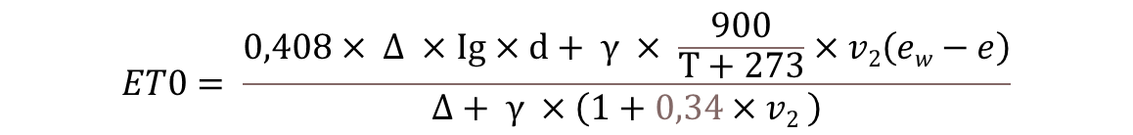
Formule de Penman-monteith
Formule journalière :
$$ET0= \frac{0,408× ∆ ×Ig×d+ γ × \frac{900}{T+273}×v2\left(ew−e\right)}{∆+ γ ×\left(1+0,34×v2 \right)}$$
ET0 évapotranspiration de référence (mm/h),
Rn rayonnement net (W.m-2),
d : longueur du pas de temps en k secondes (d=0.0864 ks)
t température moyenne horaire de l’air (°C),
∆ pente de la courbe de la tension de vapeur saturante (kPa/°C),
γ Constante psychrométrique (kPa.°C-1),
e tension de vapeur à la température t (kPa),
e_{w} tension de vapeur saturante (kPa),
v₂ vitesse moyenne du vent à 2 m (m.s-1).
Cahier des charges Bilan Hydrique

Slide 17
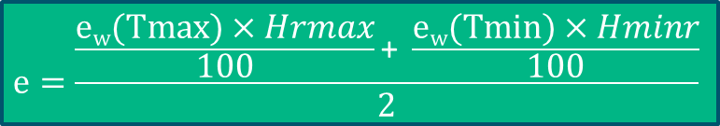
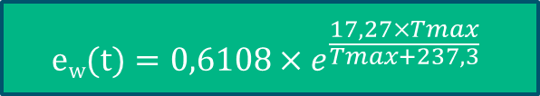

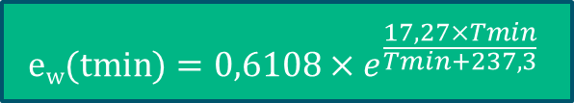
Formule de Penman-monteith
Données horaires récupérés
Calcul des constantes
Température maximale de l’air (Tmax) (°C)
Tension à la vapeur saturante e_{w}(Tmax) (kPa)
$$ew(t)=0,6108×e^{\frac{17,27×Tmax}{Tmax+237,3}}$$
Tension à la vapeur saturante à la température T e (kPa)
$$e=\frac{\frac{ew(Tmax)×Hrmax}{100}\text{+ }\frac{ew(Tmin)×Hminr}{100}}{2}$$
Humidité maximal (H_{rmax}) (%)
Humidité minimal (H_{rmin}) (%)
Tension à la vapeur saturante e_{w} (kPa)
$$ew(T)=\frac{ew\left(Tmax\right)+ew(Tmin)}{2}$$
Température minimale de l’air (Tmin) (°C)
Tension à la vapeur saturante e_{w}(Tmin) (kPa)
$$ew(tmin)=0,6108×e^{\frac{17,27×Tmin}{Tmin+237,3}}$$
Cahier des charges Bilan Hydrique

Slide 18
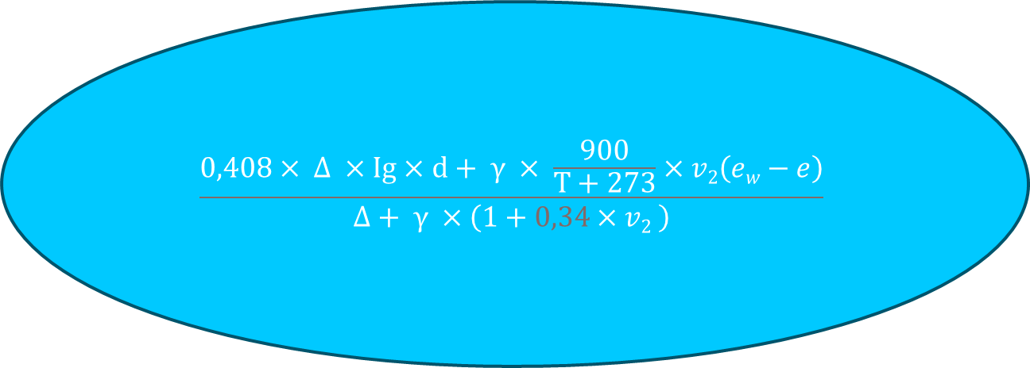
Formule de Penman-monteith
Pente de la courbe de la tension saturante ∆ ((kPa/°C)
Tension à la vapeur saturante à la température t e (kPa)
Tension à la vapeur saturante e_{w} (kPa)
Longueur du pas de temps d (en ks)
d = 0.0864 ks
Vitesse de vent à 2 m V₂ (m/s)
$$\frac{0,408× ∆ ×Ig×d+ γ × \frac{900}{T+273}×v2\left(ew−e\right)}{∆+ γ ×\left(1+0,34×v2 \right)}$$
Constante psychrométrique γ (kPa.°C-1),
Température moyenne de l’air (T) (°C)
Irradiance globale (Ig) (w.m²)
ETP_j
Cahier des charges Bilan Hydrique

Slide 19
Interface utilisateur
2.

Slide 20
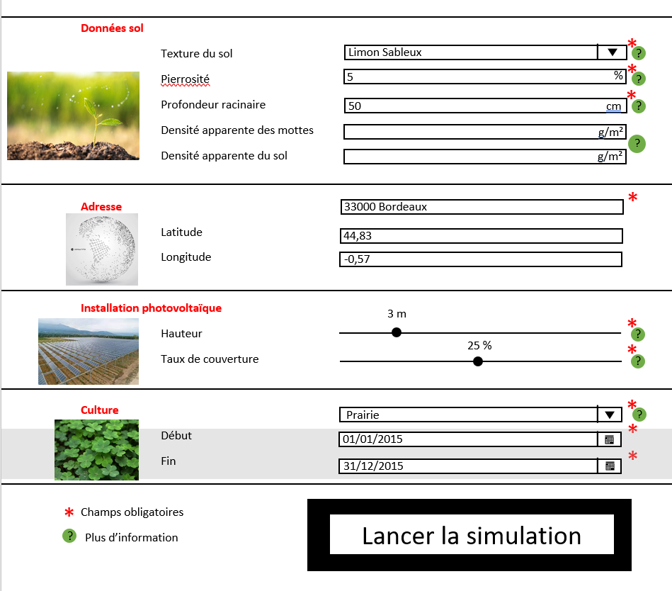
Interface utilisateur
Cahier des charges Bilan Hydrique
Juillet 2023

Slide 21
Interface utilisateur
La texture du sol est la répartition des catégories de tailles de particules. Elle est récupérable dans les analyses de sol ou par la méthode du boudin
Sous forme de formulaire
Texture du sol
Profondeur racinaire
Pierrosité
Densité apparente
Adresse
Hauteur de l’installation PV
Taux de couverture PV
Culture
Date clef du cycle de la culture
Donnée à rentrer
?
La pierrosité est la proportion de pierre dans le sol (>2mm)
Observation des pierres de surfaces :
Aucune : 0 %
Quelques pierres : 5 %
Éparpillés mais visible : 10%
Partout à la surface du champ : 30 %
Plus de sol visible : 70 %
Donnée à rentrer
?
Donnée à rentrer
?
Donnée à rentrer
?
Donnée à rentrer
Donnée à rentrer
?
La hauteur du point le plus bas des panneaux photovoltaïques
Donnée à rentrer
?
Donnée à rentrer
?
Choisissez la culture que vous voulez cultiver et renseigner les dates à laquelle les plantes atteindront le stade ci-dessous
Donnée à rentrer
Cahier des charges Bilan Hydrique
Juillet 2023

Slide 22
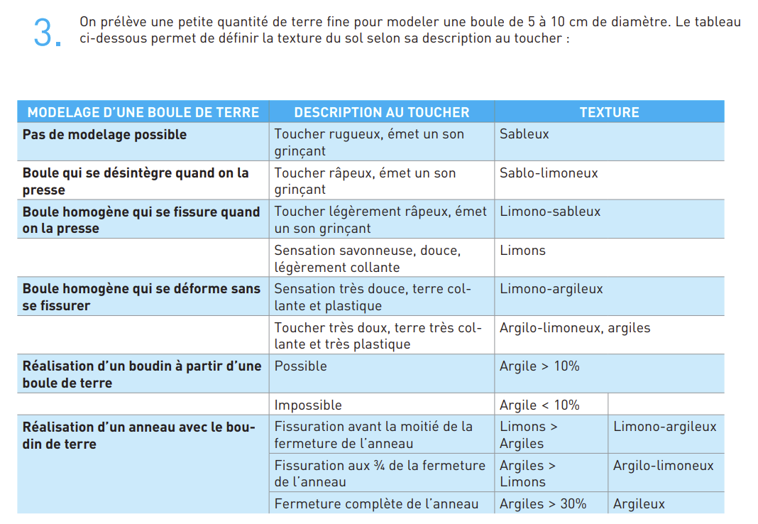
Méthode d’évaluation de la texture du sol
https://ariege.chambre-agriculture.fr/fileadmin/user_upload/Occitanie/063_Inst-Ariege/Documents/Agronomie/Fiches_techniques_irrigation/Evaluer_la_reserve_utile_de_son_sol.pdf

Slide 23
Interface utilisateur
Sous forme de formulaire
Texture du sol
Profondeur racinaire
Pierrosité
Densité apparente
Adresse
Hauteur de l’installation PV
Taux de couverture PV
Culture
Date clef du cycle de la culture
Donnée à rentrer
?
La profondeur à laquelle les plantes peuvent développer ses racines. Elle peut être déterminé par la plante ou par la profondeur totale du sol.
Donnée à rentrer
?
Donnée à rentrer
?
La densité apparente est le poids sec pour un volume donné (une motte ou le sol complet). Si vous ne la connaissez pas, laissez le champs vide
Donnée à rentrer
?
Donnée à rentrer
Donnée à rentrer
?
Le taux de couverture photovoltaïque correspond au pourcentage de l’aire des panneaux photovoltaïques par rapport à la superficie du champ
Donnée à rentrer
?
Donnée à rentrer
?
Donnée à rentrer
Cahier des charges Bilan Hydrique
Juillet 2023

Slide 24

Interface Résultat
Méthode de calcul de l’ETP
Penman-Monteih
Scénario envisagé
Historique
+ Option pour parcourir les graphiques à la souris

